Slide 1
Gestão de Recursos Florestais
Planos ótimos de gestão estratégica florestal – modelo básico
Luiz Carlos Estraviz Rodriguez

Slide 2
modelo básico de programação linear para gestores florestais

Slide 3
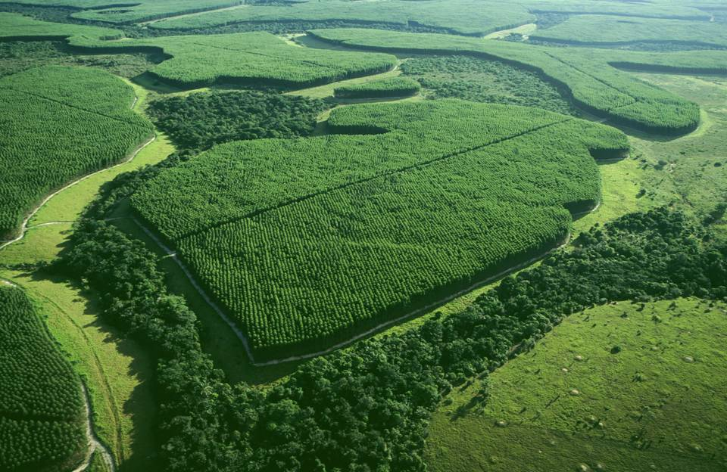
Modelando matematicamente a realidade

Slide 4
O problema essencial da Gestão Florestal
Definir uma estratégia ótima de produção de bens e serviços florestais sob condições de escassez.
Mais especificamente,
respeitados os limites
da floresta
dos recursos à disposição e
o horizonte de planejamento
escolher alternativas de manejo florestal
que otimizam certo objetivo.
Na prática, procuramos responder à seguinte questão:
Como, quando, onde e com que intensidade serão feitas intervenções silviculturais de manejo e colheita na floresta?

Slide 5
A questão essencial envolve conceitos citados no roteiro de formulação de problemas de programação linear
Mais especificamente,
respeitados os limites
da floresta
dos recursos à disposição e
o horizonte de planejamento
escolher alternativas de manejo florestal
que otimizam certo objetivo.
Escolha de alternativas que otimizam um objetivo e atendem condições.

Slide 6
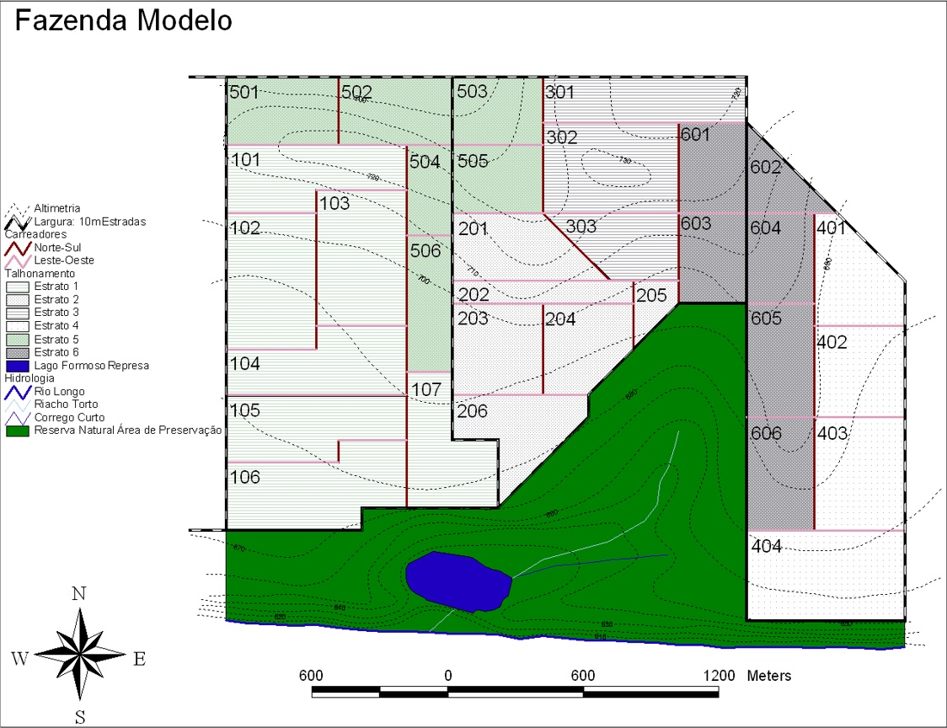
A Fazenda Modelo como exemplo
Definido um objetivo e conhecidas as limitações, como manejar cada talhão?

Slide 7
Algumas definições
A gestão da Fazendo Modelo permite algumas definições:
unidades de gestão florestal (n UGFs)
estratos ou conjuntos de talhões
horizonte de planejamento (T)
período de tempo sob responsabilidade do gestor florestal
prescrições de manejo florestal (m PMFs)
conjunto de prescrições florestais
que define uma agenda de intervenções silviculturais

Slide 8
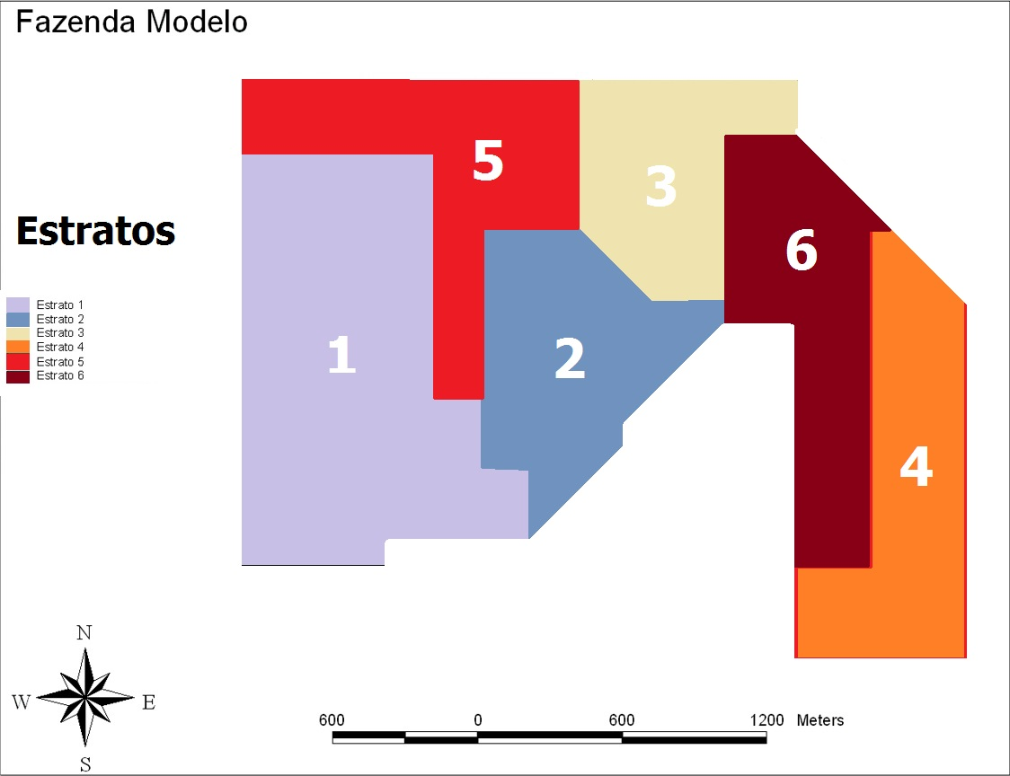
A Fazenda Modelo como exemplo
UGFs
Agrupados os talhões em UGFs,
A principal tarefa se resume a
definir a melhor PMF para cada UGF

Slide 9
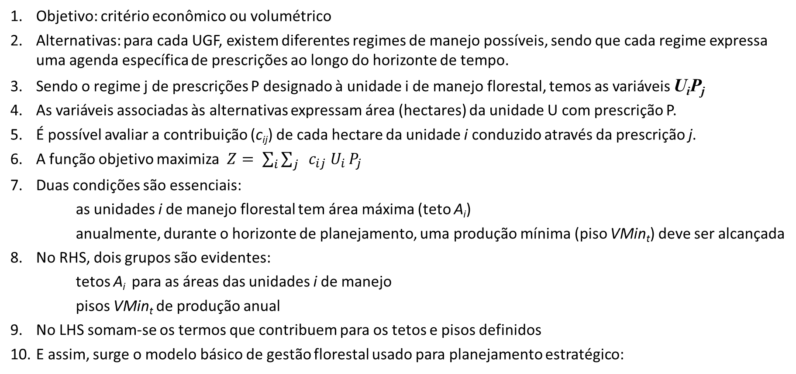
Aplicando o roteiro
1. Objetivo: critério econômico ou volumétrico
2. Alternativas: para cada UGF, existem diferentes regimes de manejo possíveis, sendo que cada regime expressa uma agenda específica de prescrições ao longo do horizonte de tempo.
3. Sendo o regime j de prescrições P designado à unidade i de manejo florestal, temos as variáveis U_{i}P_{j}
4. As variáveis associadas às alternativas expressam área (hectares) da unidade U com prescrição P.
5. É possível avaliar a contribuição (c_{ij}) de cada hectare da unidade i conduzido através da prescrição j.
6. A função objetivo maximiza $Z= \sum_{i}{\sum_{j}{{ c}_{ij} U_{i}}}P_{j}$
7. Duas condições são essenciais:
as unidades i de manejo florestal tem área máxima (teto A_{i})
anualmente, durante o horizonte de planejamento, uma produção mínima (piso VMin_{t}) deve ser alcançada
8. No RHS, dois grupos são evidentes:
tetos A_{i} para as áreas das unidades i de manejo
pisos VMin_{t} de produção anual
9. No LHS somam-se os termos que contribuem para os tetos e pisos definidos
10. E assim, surge o modelo básico de gestão florestal usado para planejamento estratégico:

Slide 10
Coeficientes e variáveis do problema
Z : valor que quantifica o desempenho final do plano (por exemplo, valor presente líquido total)
U_{i}P_{j} : área (hectares) da unidade i manejada de acordo com a prescrição j
c_{ij} : contribuição para o desempenho final do plano proveniente de cada hectare da unidade i manejado de acordo com a prescrição j
A_{i} : área da unidade de gestão florestal i
n : número total de unidades gestão
m : número total de prescrições consideradas pelo gestor florestal
v_{ijt} : resposta por hectare no período t se a unidade i for gerida de acordo com a prescrição j
Vmin_{t} : resultado mínimo desejado no período t

Slide 11
O modelo básico de programação linear
para a gestão florestal
Maximização (ou minimização) de
Sujeito a:
Função Objetivo
Restrições

Slide 12
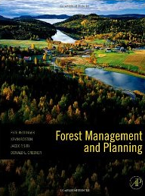
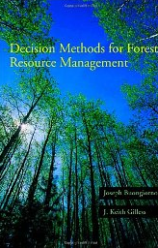
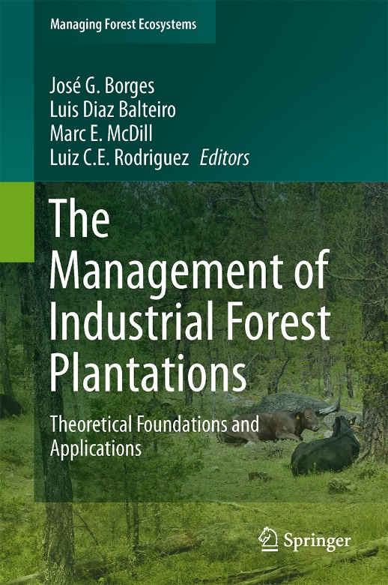

Bibliografia recomendada
Bettinger, Boston, Siry, Grebner (2008)
Buongiorno, Gilless (2003)
Borges, Balteiro, BMcDill e Rodriguez (2014)
Davis, Johnson, Bettinger, Howard (2005)

Slide 13
teste de assimilação – primeira parte

Slide 14
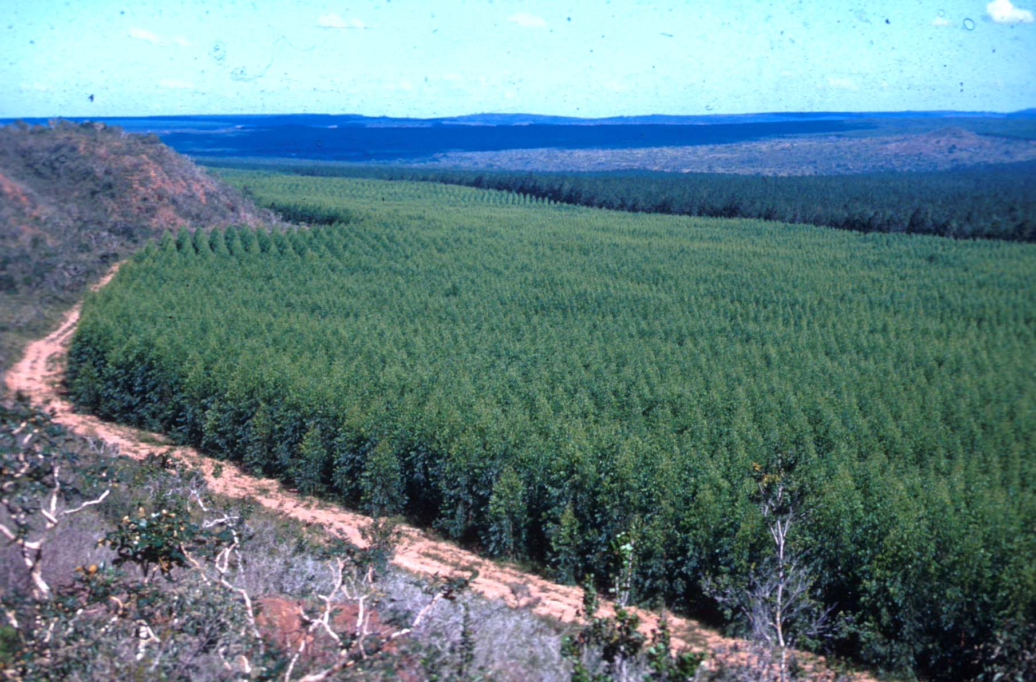
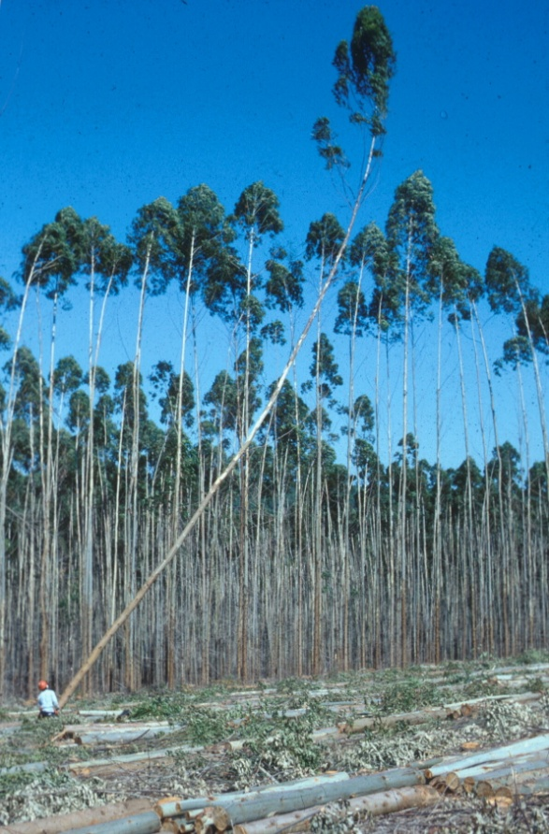

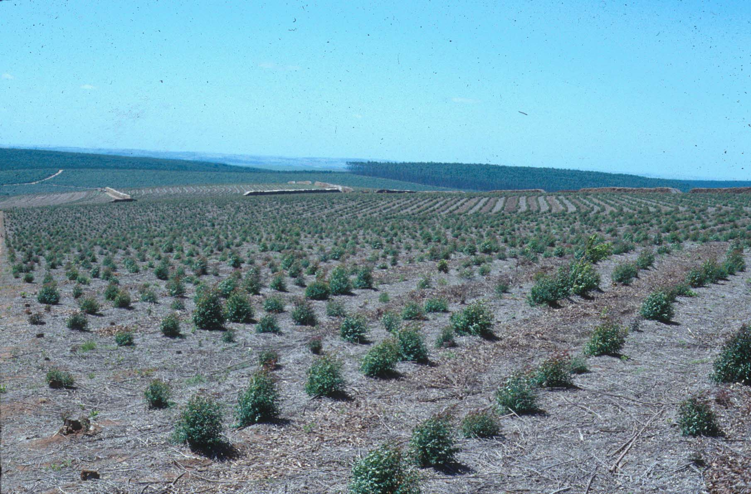
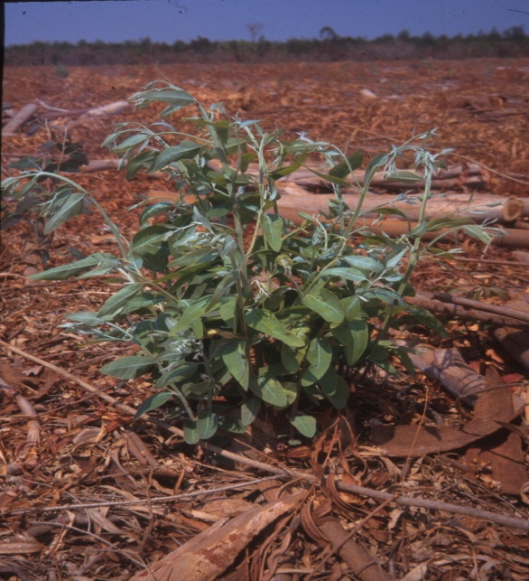
A Fazenda Modelo usa apenas regimes de talhadia
Árvores plantadas
Primeiro corte
Início de uma nova rotação
Brotação

Slide 15
Estimativas de v_{ijt} (funções de produção)
Idade
Idade
Idade
Idade
UGFs
Idade
Idade

Slide 16
Criando os regimes de talhadia e estimativas de desempenho
CR: corta e reforma CC: corta e conduz a brotação

Slide 17
Criando os regimes de talhadia e estimativas de desempenho
CR: corta e reforma CC: corta e conduz a brotação

Slide 18
Criando os regimes de talhadia e estimativas de desempenho
CR: corta e reforma CC: corta e conduz a brotação

Slide 19
Obtendo soluções com o solver do MS Excel®

Slide 20
Obtendo soluções com o solver do MS Excel®

Slide 21
teste de assimilação – segunda parte

